Slide 1

Data Handling

Slide 2
Penangan Data
Form digunakan untuk mendapatkan data dari user

Slide 3
Elemen penting pd Form
METHOD
  Method dari sebuah form menentukan bagaimana data inputan form dikirim, method ada dua macam, yaitu GET dan POST yang menentukan bagaimana data inputan dikirim dan diproses oleh PHP.
ACTION
  Action dari sebuah form menentukan dimana data inputan dari form diproses, jika action ini dikosongkan, maka dianggap proses form terjadi di halaman yang sama, jadi halaman form dan halaman proses bisa saja dipisah atau dijadikan satu.
SUBMIT BUTTON
  Submit button merupakan sebuah tombol (pada umumnya) yang berfungsi sebagai trigger pengiriman data dari form inputan. Jika tombol ini ditekan, maka data form akan dikirimkan (diproses) di halaman yang sudah ditentukan pada atribut action.

Slide 4
Memproses data pada form
Form dan proses jadi satu
  Proses pengolahan form dilakukan dihalaman yang sama dengan form inputannya. Memisahkan antara form dan proses
Form dan proses terpisah
  Proses pengolahan form dilakukan dihalaman yang terpisah dengan form inputannya.

Slide 5
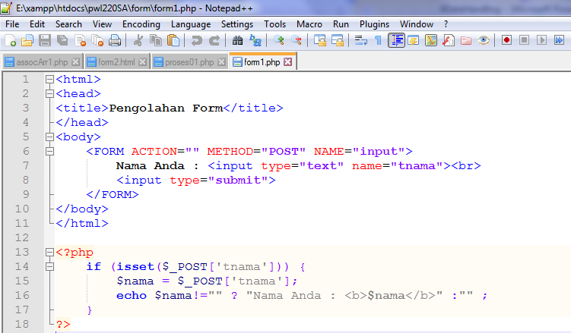
form dan proses jadi satu

Slide 6
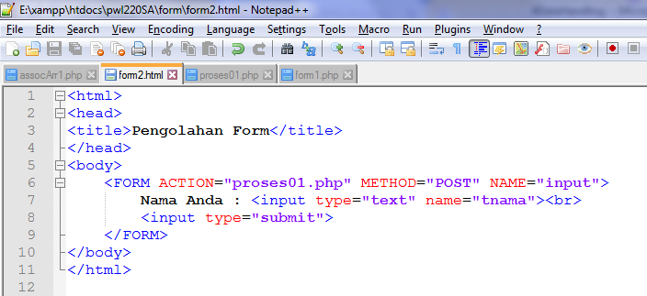
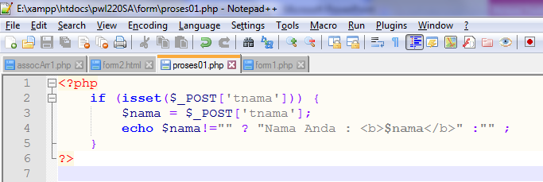
form dan proses terpisah

Slide 7
Contoh penanganan Form
<html>
<head><title>Pengolahan Form ~ Text</title></head>
<body>
<h2>Registrasi</h1>
<form action="proses02.php" method="post">
Nama Depan : <input type="text" name="namaDpn"><br>
Nama Belakang : <input type="text" name="namaBlk"><br>
E-mail: <input type="text" name="email"><br>
Jenis Member:
<input type="checkbox" name="cPengHobby" value="pengHobby" checked>PengHoby
<input type="checkbox" name="cPetani" value="petani">Petani
<input type="checkbox" name="cPedagang" value="pedagang" > Pedagang
<input type="checkbox" name="cSales" value="sales">Sales
<input type="checkbox" name="cPengamat" value="Pengamat" >Pengamat<br>
Pendidikan :
<select name="cbPendidikan">
<option value="TdkLulusSD">TdkLulusSD</option>
<option value="SD">SD</option>
<option value="SMP">SMP</option>
<option value="SMA">SMA</option>
<option value="Diploma">Diploma</option>
<option value="Sarjana">Sarjana</option>
<option value="Magister">Magister</option>
<option value="Doktor">Doktor</option>
</select> <br />
Gender : <input type="radio" name="rGender" value="pria" checked>Pria<br>
<input type="radio" name="rGender" value="wanita">Wanita<br>
Masukan thd kami:<textarea name="saran" cols="40" rows="5"></textarea><br>
<input type="submit" >
</form>
</body>
</html>

Slide 8
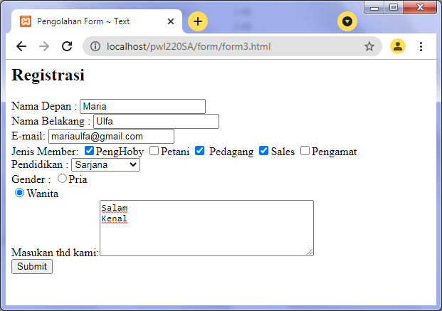
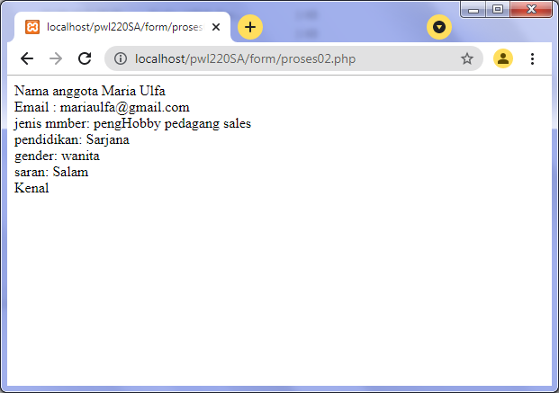
Proses02.html
<?php
//proses textBox
$namaDpn = $_POST['namaDpn'];
$namaBlk = $_POST['namaBlk'];
$email = $_POST['email'];
echo "Nama anggota $namaDpn $namaBlk <br />";
echo "Email : $email <br />";
/ /proses checkBox
$jenis="";
if (isset($_POST['cPengHobby'])){
$pengHobby = $_POST['cPengHobby'];
$jenis.=$pengHobby." ";}
if (isset($_POST['cPetani'])){
$petani = $_POST['cPetani'];
$jenis.=$petani." ";}
if (isset($_POST['cPedagang'])){
$pedagang = $_POST['cPedagang'];
$jenis.=$pedagang." ";}
if (isset($_POST['cSales'])){
$sales = $_POST['cSales'];
$jenis.=$sales." ";}
if (isset($_POST['cPengamat'])){
$pengamat = $_POST['cPengamat'];
$jenis.=$pengamat." ";}
$jenis=trim($jenis);
echo "jenis mmber: $jenis <br />";
/ /proses combobox
$pendidikan = $_POST['cbPendidikan'];
echo "pendidikan: $pendidikan<br />";
//proses radio
$gender = $_POST['rGender'];
//nl2br : untuk menyisipkan <br /> pd string yg tdp \n
echo nl2br("gender: $gender \n");
$saran = nl2br($_POST['saran']);
echo "saran: $saran";
?>

Slide 9
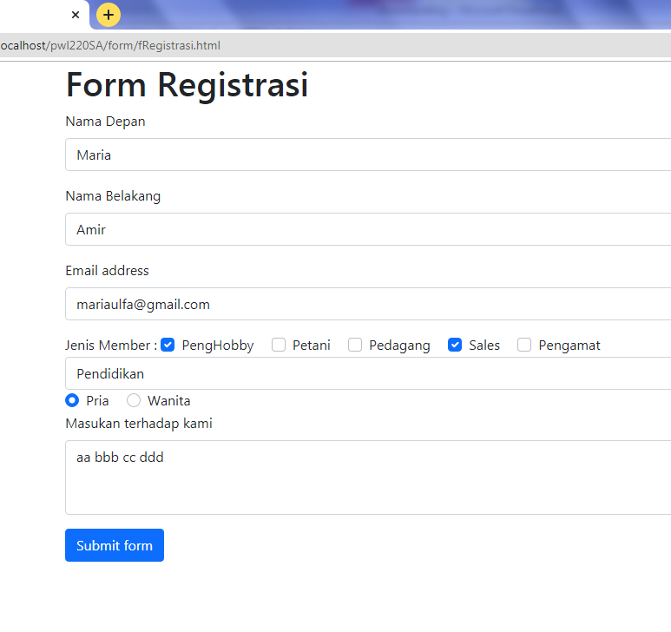
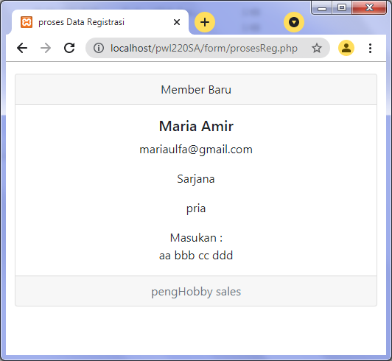
Tambahkan bootstrap

Slide 10
Method POST dan GET
$_GET adalah variabel Array yang diteruskan ke skrip saat ini melalui parameter URL
  Kapan menggunakan GET?
    Informasi(nama dan nilai variabel) yang dikirim dari Form dengan metode GET dapat dilihat oleh semua orang
    GET juga memiliki batasan jumlah informasi yang akan dikirim sekitar 2000 karakter.
    GET dapat digunakan untuk mengirim data yang tidak sensitif.
$_POST adalah variabel Array yang diteruskan ke skrip saat ini melalui metode HTTP POST.
  Kapan menggunakan POST?
    Informasi yang dikirim dari form dengan metode POST tidak terlihat oleh orang lain
    informasi yang akan dikirim tidak memiliki batasan jumlah.

Slide 11
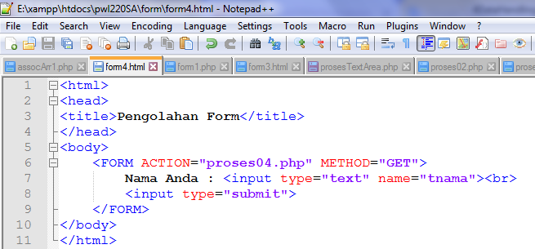
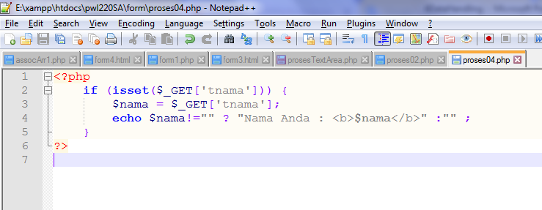
Contoh $_GET

Slide 12
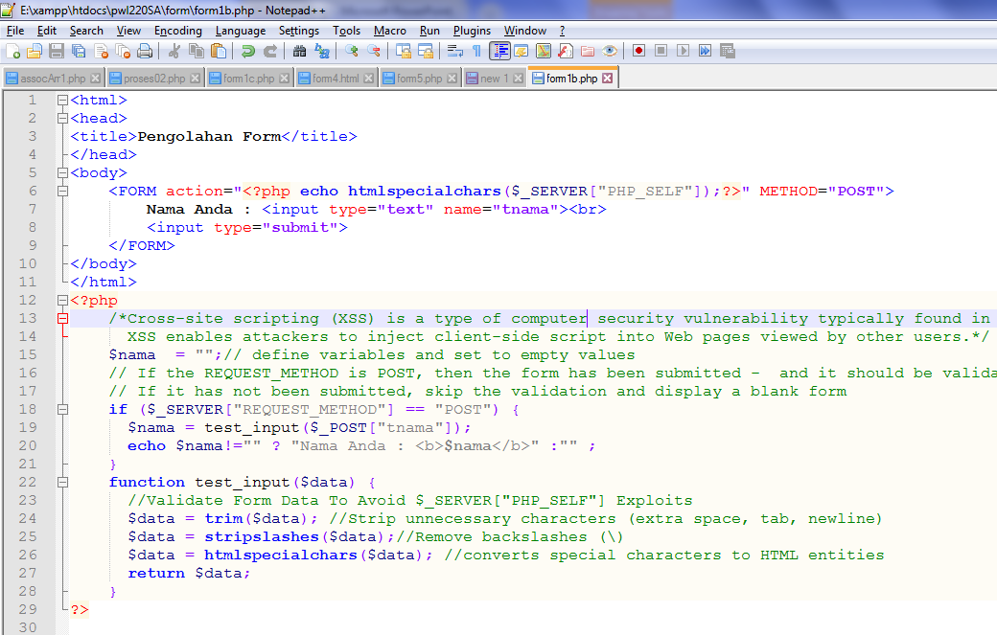
Validasi Form

Slide 13
contoh Cross-site scripting (XSS)
<html>
<head><title>Pengolahan Form</title></head>
<body>
<FORM action="<?php echo $_SERVER['PHP_SELF']; ?>" METHOD="POST">
Nama Anda : <input type="text" name="tnama"><br>
<input type="submit">
</FORM>
</body>
</html>
<?php
//contoh serangan Cross-site scripting (XSS)
//http://localhost/pwl220SA/form/form1c.php/%22%3E%3Cscript%3Ealert('hacked')%3C/script%3E
//di terjemahkan 'http://localhost/pwl220SA/form/form1c.php/<script>alert('hacked')</script>'
if (isset($_POST['tnama'])) {
$nama = $_POST['tnama'];
echo $nama!="" ? "Nama Anda : <b>$nama</b>" :"" ;
}
?>

Slide 14
Pengiriman data antar halaman web
Stateless http merupakan protokol koneksi antar client dan server yang akan putus secara otomatis setiap kali terjadi transaksi(request-response).
Http bersifat stateless yang berarti satu request saling independent thd request lainnya, tidak ada state(variabel/data) yang dipertahankan, sehingga membuat antara suatu halaman web satu dengan yang lainnya tidak saling mengenal variabel/data.
Cara utk mengatasi stateless http adalah dengan :
  message passing via url/form
  cookie
  session

Slide 15
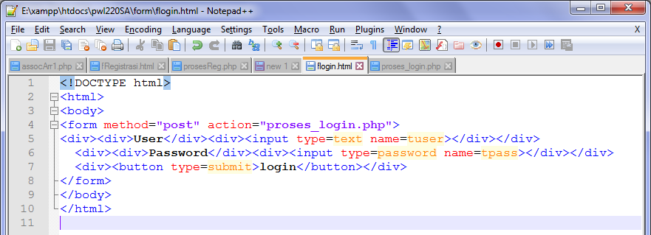
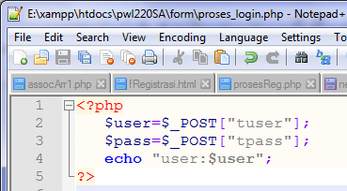
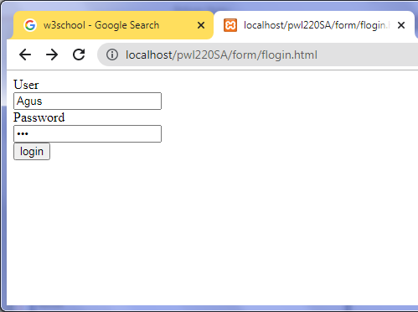
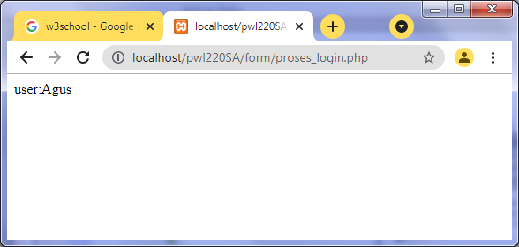
message passing via form

Slide 16
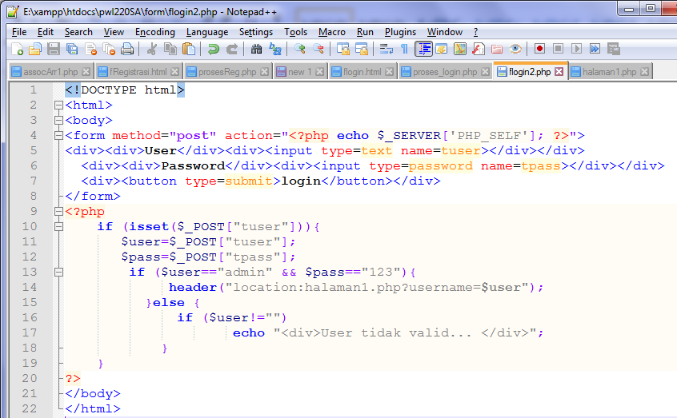
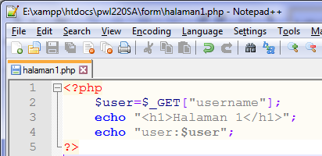
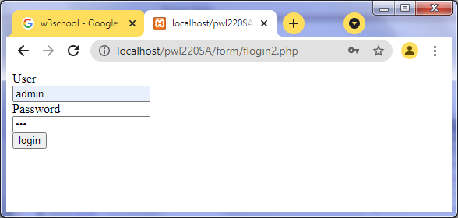
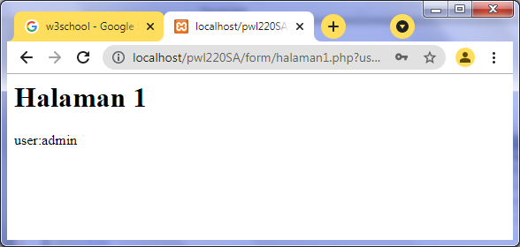
message passing via URL

Slide 17
Cookie
Cookies atau HTTP cookies, web cookies, atau browser cookies adalah data atau informasi yang diciptakan oleh suatu website untuk disimpan di web browser, ketika user sedang menjelajahi website tersebut.
Ukuran cookie kurang dari 100 bytes, suatu server hanya bisa menyimpan kurang lebih 20 cookies saja pada browser user, dimana masing-masing cookies berukuran hanya sebesar 4 KB.

Slide 18
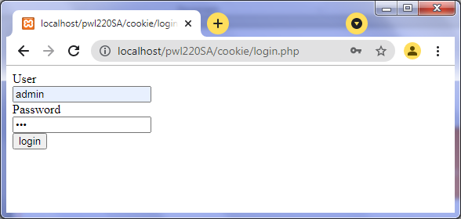
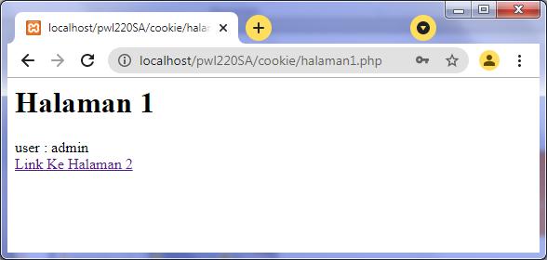
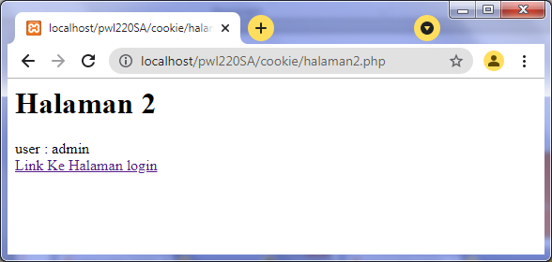
Contoh penggunaan cookies:
Login.php
setcookie("username",
“admin”);
Halaman1.php
$user=
$_COOKIE["username"];
Halaman2.php
$user=
$_COOKIE["username"];
<a href=halaman2.php'>
Link Ke Halaman 2</a>
headerlocation:
halaman1.php

Slide 19
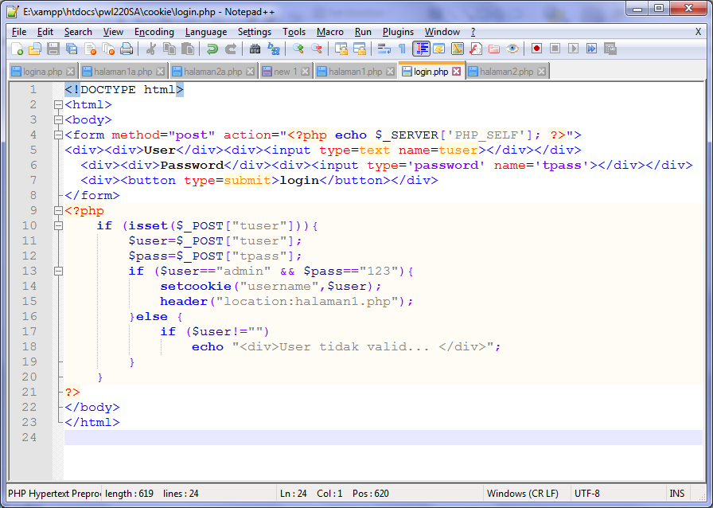
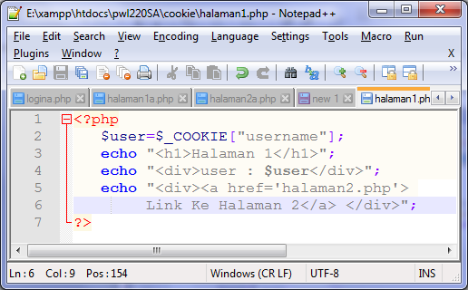
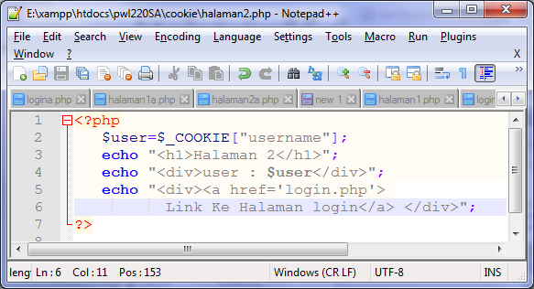

Slide 20
Session
Session membuat halaman web dapat menyimpan suatu variabel nilai pada server.
Perintah-perintah pada session: Session_start,
  $_SESSION[“username”],
  unset($_SESSION[“username”]),
  session_destroy()

Slide 21
Contoh penggunaan session
Login.php
Session_star()
$_SESSION["username"]=”Admin”;
Halaman1.php
session_start(); $user=$_SESSION["username"];
Halaman2.php
Session_start()
$user=
$_SESSION["username"];
headerlocation:
halaman1.php
<a href=halaman2.php'>
Link Ke Halaman 2</a>

Slide 22
